Slide 1


Gestion et statistique de covid-19
Projet créé par YOUNGTECH
Groupe3
Angela, Tiana, Tino, Kenny, Diary, Voary

Slide 2
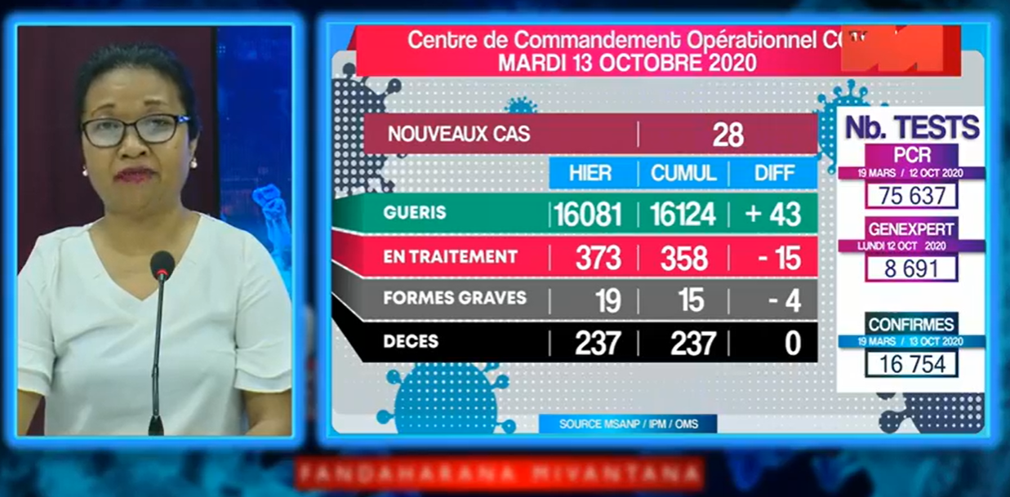
Vision actuelle
Méthode de diffusion pas très compatible en parlant de statistique
Manque de veille technologique
Absence de plateforme de gestion et statistique covid-19

Slide 3
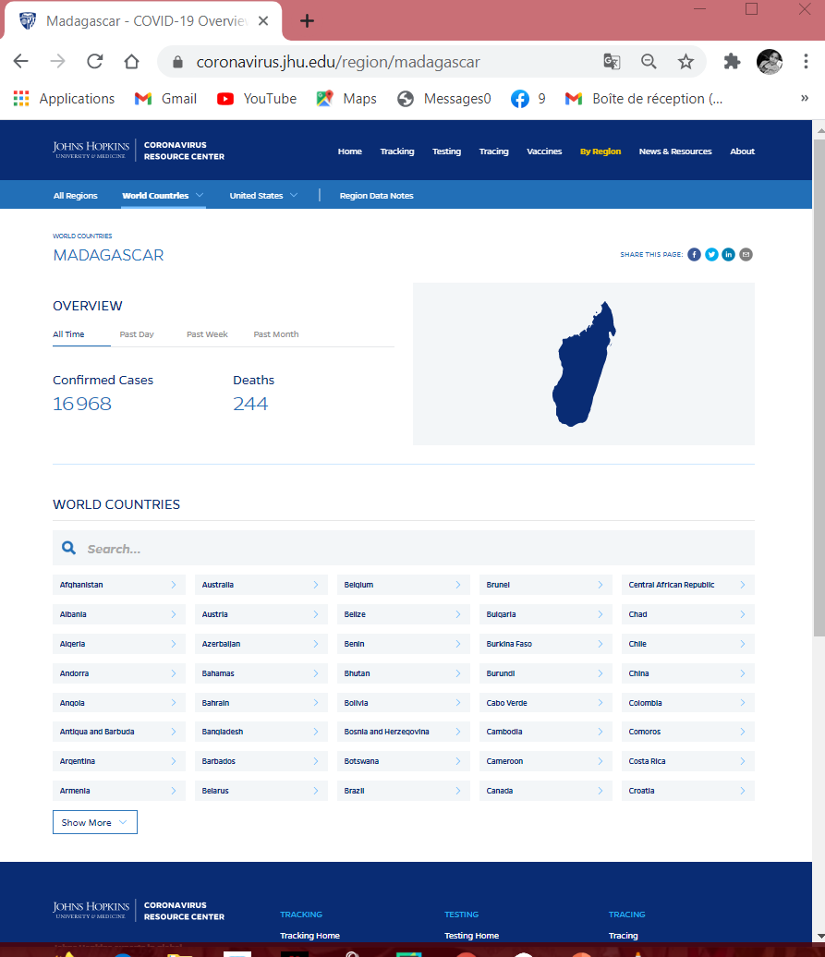
Vision future
Application web pour gérer les statistiques covid-19 à Madagascar
Suivi facile des informations avec des ordinateur, tablette et smartphone.
Cible du projet
Gouvernement
Public

Slide 4

Public: avoir un affichage simple, facilement accesible par tout le monde. Gouvernement: gestion du covid-19 via les statistiques dans notre application. Administrateurs: créer une application pour satisfaire le besoins des clients.
Objectifs

Slide 5



Stratégies
Python
Langage de scripting simple et rapide adapté au développement web.
Micro Framework python complémenté par jinja2, flexible et libre pour faire une bonne application web.
Flask
Pouvoir de gestion des données complexes. Facilite le développement d’application qui gère beaucoup de données complexes
MongoDB

Slide 6
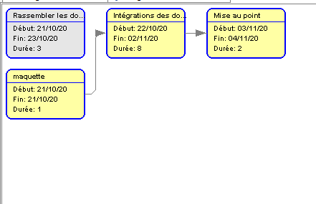
Répartition des tâches

Slide 7
Business Modèle
Partenaire clés: Institut pasteurs de Madagascar. Ministère de la santé. | Activités clés: Affichage claire de statistique. | Proposition de valeur: Statistiques Actualités | Relation client: Commentaire | Clients: Gouvernement Public
 | Ressource clé: Serveur |  | Canaux: Application web
Coût : Serveur trop chers |  | Bénéfice: Publicité Abonnement du gouvernement

Slide 8
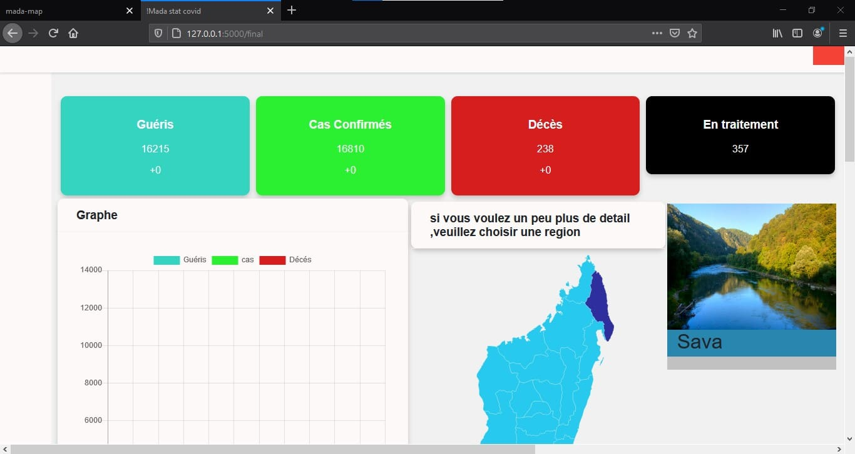
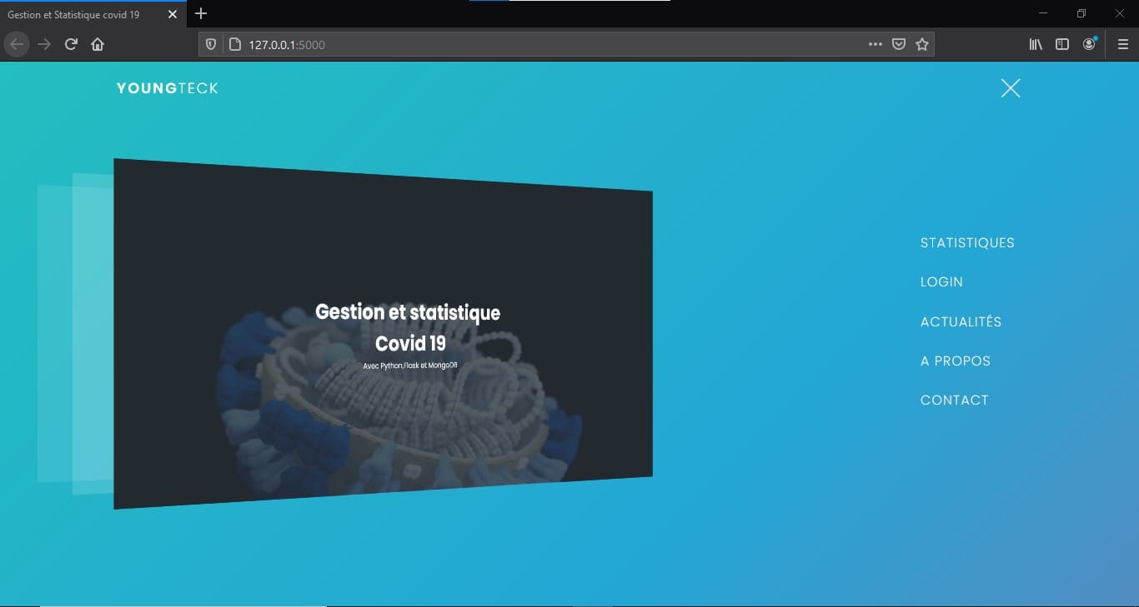
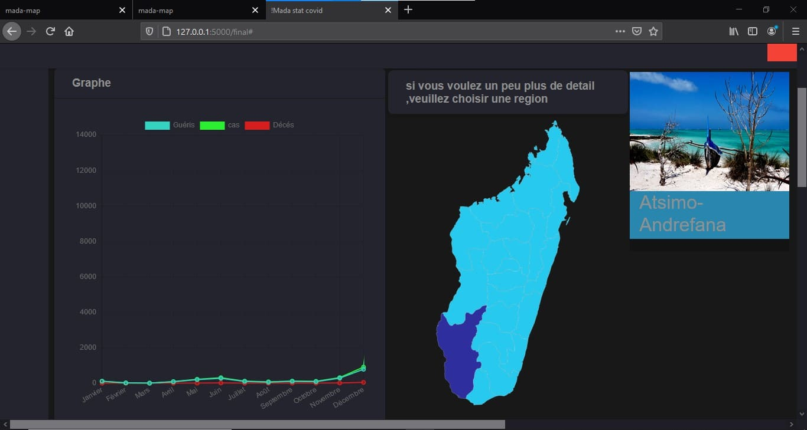
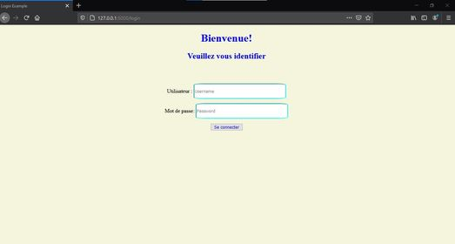
Plan d’action

Slide 9
Démonstration
Vidéo

Slide 10

Déploiement Linux
Quitter le serveur local pour en faire serveur linux
Hébergement de l’application dans un serveur
Connexion des clients à l’adresse IP du serveur pour accéder à l’application web

Slide 11
Groupes partenaires
Groupe 6: Gestion et statistique covid-19 avec php
Groupe9: Gestion des clients et facturation

Slide 12
Conclusion
Pourquoi prendre notre solution? | Caractéristiques
Sécurité | Fiable et base de données sécurisé
Orgueil | Bon design responsive, accessible sur votre smartphone
Nouveauté | Actualité mondiale du covid-19
Confort | Formulaire de contact
Argent | Economie durable
Sympathie | Faits avec ambition, passion et amour pour les compatriote

